Slide 1



جایگذاری داده‌ها
داده‌های گمشده چند متغیره
الگوریتم ژنتیک
داده های گم شده
انتساب داده های گم شده چند متغیره
با استفاده از الگوریتم ژنتیک
دانشجو: ایوب محمودی فرد
استاد: دکتر محمد باقر دولتشاهی

Slide 2
مقدمه
در هوش مصنوعی و پردازش داده ها تخمین یا جایگذاری داده های گم شده یک مسئله مهم می باشد. الگوریتم‌های ژنتیک روش‌های بهینه‌سازی سراسری کارآمد و انعطاف‌پذیری هستند که قادر به مقابله با مشاهدات متعدد از دست رفته و ویژگی‌های متعدد مانند داده‌های پیوسته/گسسته/باینری هستند که اغلب در پایگاه‌های داده چند متغیره یافت می‌شوند، برخلاف روش‌های تخمین داده‌های از دست رفته کلاسیک که فقط با داده‌های تک متغیره-پیوسته سروکار دارند.
article info
کلمات کلیدی
Juan Carlos Figueroa-García
Roman Neruda
German Hernandez–Pérez
Universidad Distrital Francisco José de Caldas, Bogotá, Colombia
Institute of Computer Science, Czech Academy of Sciences, Prague, Czech Republic
Universidad Nacional de Colombia, Bogotá, Colombia
داده‌های گم شده
الگوریتم ژنتیک
داده های گم شده چندمتغیره
انتصاب داده ها
مقدمه و انگیزه
مبحث داده های گم شده یک موضوع مهم می باشد، زیرا عدم قطعیت را به تصمیم‌گیری در رشته‌های مختلف اضافه می‌کند، بنابراین نیاز به روش‌های تخمین/جایگزینی وجود دارد که بتوانند اثرات از دست دادن اطلاعات و تحلیل مغرضانه را کاهش دهند.
رایج‌ترین روشی که در عمل استفاده می‌شود و در کتابخانه‌های نرم‌افزار داده‌کاوی پیاده‌سازی شده است، کنار گذاشتن مشاهدات با مقادیر گمشده است که اغلب نامطلوب است زیرا این امر می‌تواند باعث کاهش شدید داده‌ها شود و ویژگی‌های آماری مهم را می‌توان تغییر داد.

Slide 3
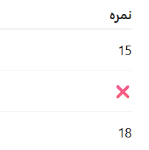
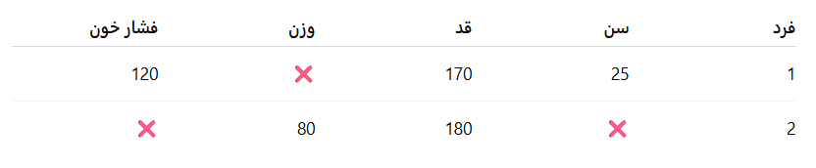
روش های کلاسیک عملکرد ضعیفی در داده های گمشده چندمتغیره دارند. این امر ما را بر آن داشت تا الگوریتم‌های ژنتیک را برای مدیریت داده‌های چند ویژگیه در حین برخورد با چندین مشاهده گمشده به طور همزمان بررسی کنیم.
یکی از الگوریتم هایی که در این زمینه کار شده الگوریتم Expectation–Maximization (EM) می باشد. که برای تخمین داده های ناقص یا متغیرهای پنهان استفاده می شود.
بیشتر فعالیت های انجام شده در بحث داده های گم شده، برای داده‌های پیوسته تک ویژگی انجام شده. و برخی از فرضیات به شرح زیر هستند
  جمعیت های شناخته شده
  نرمال بودن
  تخمین پذیری
برخی از تکنیک ها برای مسائل تک متغییره مانند سری های زمانی، رگرسیون، طبقه بندی، تشخیص الگو و ... :
  شبکه های عصبی
  سیستم های فازی
  KNN
  الگوریتم ژنتیک
الگوریتم EM
از این الگوریتم برای پیدا کردن داده های ناقص استفاده می شود دارای دو مرحله ایی تکراری می باشد.
درمرحله اول با فرض دانستن پارامترهای فعلی، با محاسبه امید ریاضی به طور متوسط حدس می زند که داده های گم شده چه می توانند باشند.
مرحله دوم: با استفاده از داده های واقعی و تخمینی، پارامترهای مدل را طوری بروز می کند که تابع درست نمایی بیشینه شود.
تکرار مراحل تا جایی که پارامترها همگرا شوند و یا تغییرات خیلی کوچک شوند.
داده‌های گمشده در مجموعه داده‌های چند متغیره به دلیل ویژگی‌های اساسی آن مانند ساختارهای کوواریانس/همبستگی، متغیرهای غیر گاوسی/باینری/گسسته یک مسئله پیچیده‌تر است.
در داده های چند متغیره، ویژگی ها به هم وابسته اند مثلاً قد و وزن با هم وابستگی دارند و به همین دلیل باید در زمان محاسبه داده های گم شده، وابستگی و سایر ویژگی های داده ها حفظ شود.

Slide 4
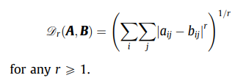
از دید آماری، فقط شباهت عنصر‌به‌عنصر کافی نیست. ما می‌خواهیم شباهت های زیر نیز بررسی شوند:
  میانگین‌ها
  کوواریانس‌ها
  همبستگی‌ها
  و حتی چولگی
شباهت آماری دو ماتریس
دو ماتریس چند متغیره X و Y با هم شبیه هستند اگر فاصله بین میانگین ها، فاصله بین کوواریانس ها و فاصله بین همبستگی ها حداقل باشد. یعنی رفتار آماری آنها را بررسی می کنیم.
2. مفاهیم و نمادهای اولیه
استفاده از نمایش برداری – ماتریسی به دلیل تحلیل و کدگذاری ساده تر.
Xij نشان دهنده یک مشاهده (نمونه) از متغییر i به j . بردار میانگین X با x بار نشان داده می شود، ماتریس کوواریانس نمونه با S، ماتریس همبستگی نمونه با R و بردار چولگی نمونه با b نشاده داده شده است.
ایدهٔ کلی
برای سنجش شباهت دو ماتریس A و B، به‌جای تعریف‌های پیچیده، اختلاف عددی بین عناصر آن‌ها را اندازه می‌گیریم. هرچه این اختلاف کمتر باشد، ماتریس‌ها شبیه‌ترند.
تعریف شباهت آماری را دقیق‌تر می‌کنیم و بعد انگیزهٔ ورود به الگوریتم ژنتیک برای جایگزینی داده‌های گمشده را توضیح می‌دهیم.
Dr​(xˉ,yˉ​) → 0 (2)
فاصلهٔ مینکوفسکی بین میانگین‌های دو ماتریس X وY به صفر میل کند. پس میانگین‌ها تقریباً برابرند
Dr​(SX​,SY​) → 0 (3)
فاصله بین ماتریس‌های کوواریانس X و Y ناچیز باشد. بنابراین پراکندگی و وابستگی متغیرها در دو ماتریس مشابه است
Dr​(bX​,bY​) → 0 (4)
فاصله بین چولگی داده‌ها کم باشد یعنی شکل توزیع‌ها (چپ‌چوله یا راست‌چوله بودن) مشابه است
2.1 شباهت بین دو ماتریس
در این مقاله برای بدست آوردن شباهت بین دو ماتریس از معیار فاصله استفاده شده به طوری که نرم مینکوفسکی را برای دو ماتریس A و B محاسبه می کنند.
A و B دو ماتریس p * n هستند. و r≥1

Slide 5

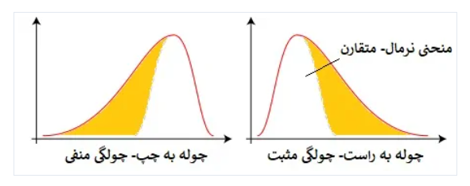
چولگی
بردار چولگی مثل یک فلش است که نشان می‌دهد نامتقارنی داده‌ها در کدام بعد و به چه جهتی بیشتر است.
اگر داده های یک میوه فروشی، مانند تعداد سیب خریداری شده و قیمت سیب را به عنوان داده ها نگه داریم:
اگر بیشتر مشتری ها بین 2 تا 3 عدد سیب خریداری کنند.
تعداد کمی نیز 8 عدد سیب بخرند.
اختلاف بیشتری قیمت و کمترین قیمت (8-2 = 6) زیاد نیست.
بنابراین بیشتر داده ها بین 2 و 3 هستند پس ویژگی تعداد سیب خریداری شده تقریباً متقارن است.
ولی اگر قیمت خرید را در نظر بگیریم داریم:
بیشتر مشتری ها بین 50 تا 70 هزار تومان خرید کرده اند
تعداد کمی داریم که قیمت خرید آنها مثلاً 300 هزار تومان شده
اختلاف کمترین هزینه یعنی 50 و بیشترین یعنی 300 برابر 250 واحد است که قابل توجه است.
بنابراین ویژگی قیمت مقداری از حالت متقارن خارج شده و این یعنی چولگی مثبت یا اصطلاحاً چولگی راست دارد.
در چولگی میانگین و انحرام معیار داده ها در نظر گرفته می شود و به نوعی برای داده های چند متغیره یک بردار را خروجی می دهد که جهت چولگی داده ها را نمایش می دهد.

Slide 6
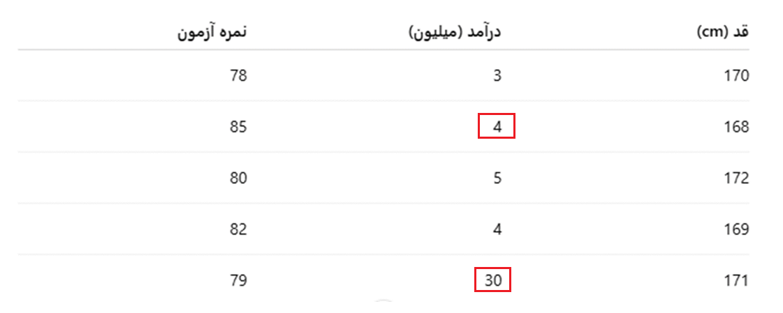
در مثال بالا:
چولگی قد تقریباً متقارن است
چولگی درآمد به سمت راست است
چولگی نمره آزمون نیز تقریباً متقارن است
اگر مقدار دو سطر برای یک ویژگی تغییر کند آنگاه کوواریانس آن دو ویژگی نیز تغییر میکند
کوواریانس، همبستگی بین ویژگی‌ها را بر اساس هم‌ترازی آن‌ها در سطرها اندازه‌گیری می‌کند.
نکته: احتمال وجود داده هایی را داریم که با جایگذین کردن آنها برای مقادیر گمشده یک ویژگی (ستون) باعث شود که کوواریانس آن ویژگی با سایر ویژگی ها به هم نریزد.
به همین دلیل اینجا چولگی می تواند کمک کند.

Slide 7
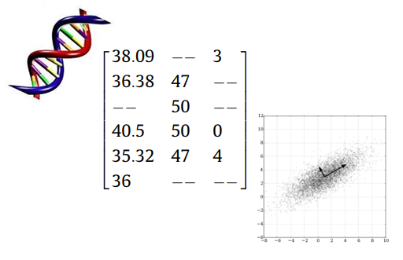
راه‌حل بهینه
چرا الگوریتم ژنتیک برای داده‌های گمشده؟
راه حلی بهینه است که:
میانگین‌ها ، کوواریانس‌ها و چولگی داده های کامل شده را تا حد امکان به داده ها واقعی (مشاهده شده) نزدیک نگه دارد.
نکته: قبل از validation مقادیر آماری (واریانس، کوواریانس، همبستگی و چولگی) محاسبه شده و سپس تعدادی داده به صورت دستی حذف می شوند و بعد از validation مجدد داده های آماری جدید محاسبه با داده های قبلی مقایسه شوند.
بیشتر روش های آماری فرض می کنند که دیتاست کامل است. اما وقتی که داده های گمشده داریم:
  محاسبهٔ میانگین‌ها خراب می‌شود
  کوواریانس و همبستگی (R و S) نادرست می‌شوند
  نتایج غیرقابل اعتماد می‌شوند
هنگام پرکردن داده های گم شده باید خواص ماتریس یعنی موارد زیر بعد از imputation (انتساب) همچنان معتبر بماند:
  میانگین‌ها
  کوواریانس‌ها
  همبستگی‌ها
پیچیدگی مسئله
چه چیزهایی مسئله را پیچیده می‌کند؟
الف) نوع متغیر (پیوسته، گسسته و دودویی)
نکته: کار با داده هی گسسته معمولاً Np-Hard است
ب) خواص ماتریس باید حفظ شود
(میانگین – کوواریانس – همبستگی و چولگی)
پ) اندازه نمونه و مقدار دادهٔ گمشده
هرچه دادهٔ گمشده بیشتر => فضای جستجوی جواب‌ها بزرگ‌تر
ارتباط با الگوریتم ژنتیک
الگوریتم ژنتیک قرار است مقادیر گمشده را طوری حدس بزند که شرایط (2)، (3)، (4) حداقل‌سازی شوند - یعنی دادهٔ بازسازی‌شده از نظر آماری شبیه دادهٔ واقعی باشد.

Slide 8
چرا روش‌های ساده جواب نمی‌دهند؟
الگوریتم ژنتیک انتخاب مناسبی است چون؟
  با داده های گسسته و پیوسته کار می کند
  چند هدفه است (میانگین – کوواریانس – همبستگی و چولگی)
  پیاده سازی نسبتاً ساده ایی دارد
  برای مسائل NP-Hard مناسب است
مشکل روش‌های کلاسیک
  معمولاً فقط آمار مرتبهٔ اول (میانگین)
  یا نهایتاً مرتبهٔ دوم (واریانس)
  و با آمار مرتبهٔ بالاتر مثل چولگی مشکل دارند
مشکل روش‌های تک‌متغیره
  تضمینی برای حفظ ساختار چندمتغیره ندارند
  فقط روی هر متغیر جداگانه خوب کار می‌کنند
تعریف - نمادگذاری ها
مسئله چند هدفه است
3.2 الگوریتم ژنتیک MIGA
  Y_{ij} مقدار گمشده در سطر i و ستون j از ماتریس X
  M: بردار اندیس همه داده‌های گمشده (به ترتیب ستون‌ها)
  X_{A}: ماتریسی که فقط ردیف‌های کامل (بدون داده گمشده) را شامل می‌شود.
  X_{C}: ماتریسی که در هر سطر حداقل یک داده گمشده دارد
جایگذینی داده های گمشده چند هدفه است چون میانگین، کوواریانس و چولگی واحد های متفاوت دارند و جمع پذیر نیستند.
پیشنهاد: برای بهینه سازی باید تابع چند هدفه به یک تابع برازندگی تک هدفه تبدیل شود و با الگوریتم GA آنرا بهینه کنیم.
یک روش جستجوی ابتکاری مبتنی بر جمعیت است.
  انتخاب (Selection) بر اساس برازندگی
  جهش (Mutation)
  ترکیب (Crossover)
هدف این است که در هر نسل، جواب‌ها بهتر شوند تا به یک جواب بهینه برسیم.

Slide 9
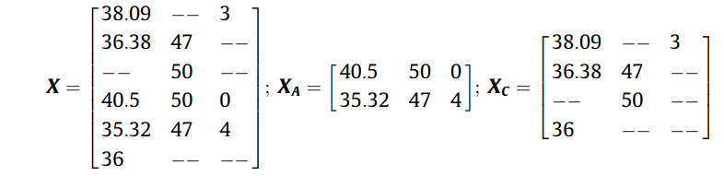
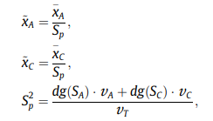
مثال 1
بردار اندیس داده‌های گمشده M
M={(3,1),(1,2),(5,2),(2,3),(3,3),(5,3)}
مثلاً (3,1) یعنی داده ستون 1، سطر 3 گمشده است
این اندیس‌ها محل‌هایی هستند که الگوریتم ژنتیک باید مقدار مناسب برایشان تخمین بزند
X ماتریس دیتاست
XA : ماتریس ردیف هایی که هیچ داده گم شده ندارند
XC: ماتریسی که حداقل یک داده گم شده دارد
نکته مهم: تابع ازیابی ما (هدف) این است که وقتی داده های گم شده جایگذاری شد، ساختار آماری دیتاست به هم نریزد. این کار با تبدیل میانگین ها و کوواریانس ها به اعداد انجام می شود تا بتوان آنها را در یک الگوریتم ژنتیک با هم مقایسه کرد.
استانداردسازی میانگین ها
3.3 تابع ارزیابی
تعریف 4: برای مقایسه میانگین داده های موجود X_{A} و داده ها تکمیل شده X_{C} از فرمول زیر استفاده می شود:
هدف اصلی:
جایگذاری داده های گمشده با شرط حفظ سه ویژگی آماری ماتریس داده ها (دیتاست)
میانگین X: مرکزیت داده ها
کواریانس (S):
نحوه تغییرات همزمان متغیرها (همبستگی)
کشیدگی یا چولگی (b):
توزیع و تقارن داده ها
فرمو 5 و 6:
با تقسیم میانگین بر انحراف معیار ادغام شده (S_{p} ( بدست می آید.
فرمول 7 (واریانس ادغام شده):
این فرمول واریانس‌های دو مجموعه داده را بر اساس «درجه آزادی» آن‌ها (V_{C} و V_{A} ) ترکیب می کند تا یک معیار واحد برای سنجش پراکندگی به دست آید.

Slide 10
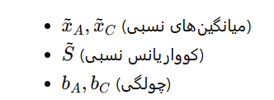



هدف الگوریتم GA
بررسی برابری کوواریانس ها
ماتریس کامل شده X_{C} از نظر آماری باید تا حد ممکن شبیه ماتریس اولیه X_{A} باشد.
در سطح آماری سه هدف زیر باید کمینه شوند. (مسئله چند هدفه):
  میانگین ها
  کواریانس ها
  چولگی ها
بررسی فرضیه برابری ماتریس‌های کوواریانس
H₀ = S_{A} = S_{C}
فرمول شماره 8: ماتریس کوواریانس ادغام شده:
منطق فرمول
اگر دو ماتریس کوواریانس کاملاً برابر باشند (S_{A} = S_{C} ) حاصل فرمول بالا باید برابر با ماتریس واحد (I) باشد.
هرچقدر خروجی از ماتریس واحد فاصله داشته باشد، نشان دهنده تغییر در ساختار کوواریانس داده ها پس از جایگذاری مقادیر گم شده استو
تعریف سه هدف الگوریتم GA جهت تبدیل به مقیاس یکسان
هدف1) شباهت میانگین ها
یعنی فاصله مینکوفسکی بین بردار میانگین های نسبی – داده های واقعی و داده های کامل شده کمینه شود.
اندازه گیری تفاوت در چولگی
فرضیه برابری : فرض بر این است که توزیع داده های وجود و تکمیل شده باید یکسان باشد.
H₀ = S_{A} = S_{C}
فرمول (۹):
بردار تفاوت چولگی (b) به صورت ساده از تفاضل چولگی داده های موجود و تکمیل شده به دست می آید.
b_{A} - b_{C}
اگر این مقدار صفر باشد، یعنی چولگی حفظ شده.
هدف2) شباهت کواریانس ها
I ماتریس همانی است.
یعنی کوواریانس نسبی دادهٔ کامل‌شده تا حد ممکن به همانی نزدیک باشد
این یعنی ساختار همبستگی حفظ شود.

Slide 11






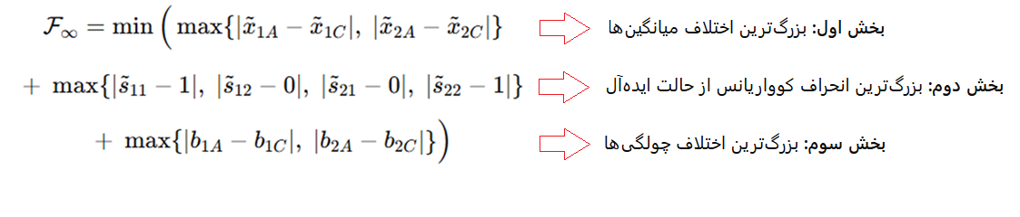
مثال 2
هدف3) شباهت چولگی ها
تفاوت چولگی متغیرها کم شود
شکل توزیع حفظ شود
در مثال زیر تعداد متغیرها 2 عدد است (P=2)
مرتبه فاصله (R=∞) بنابراین فاصله سوپریمم محاسبه می شود. یعنی فقط بزرگترین اختلاف مهم است.
بردار میانگین ها
تعریف 5: تبدیل سه هدف به یک تابع برازندگی
چون GA معمولاً با یک تابع fitness کار می‌کند سه تابع را به یک تاب تبدیل می کنیم:
کواریانس های نسبی
تابع برازندگی برای R=∞
این تابع چه می گوید؟
بهترین جایگزینی داده‌های گمشده آنی است که:
  میانگین‌ها را خراب نکند
  ساختار کوواریانس/همبستگی را خراب نکند
  شکل توزیع (چولگی) را خراب نکند
نکته: همه موارد بالا باید همزمان کمینه شوند.
F = 0 یعنی داده جایگذاری شده کاملاً از نظر آماری مطابق داده واقعی است.

Slide 12
نحوه مرتب سازی ژن ها
3.4 جمعیت، عملگرها و معیار توقف
ژن ها بر اساس متغیر(ویژگی – ستون) ها مرتب می شوند نه بر اساس افراد.
این کار باعث می شود:
  ژن های مربوط به یک متغیر خاص، پشت سرهم قرار می گیرند.
  و اینکه بتوانیم یک راه حل (فرد) را به چند زیر مجموعه که هرکدام مربوط به یک ویژگی هستند.
این عمل باعث می شود که برای هر متغیر j یک مجموعه از ژن ها وجود داشت باشد.
فرد: یک پرکردن کامل برای داده های گم شده (یک راه حل)
ژن: یک مقدار گمشده
جمعیت: مجموعه ایی از افراد (راه حل ها – پرکردن ها)
جهش: تغییر تصادفی یک مقدار
Crossover: انتقال اطلاعات خوب بین افراد
تعریف فرد
تولید ژن با حفظ خواص آماری
هر فرد به صورت یک بردار از مقادیر جایگذاری شده برای گمشده ها در نظر گرفته می شود.
هر موقعیت (i,j) در این بردار یک ژن (Gene) محسوب می شود.
هر ژن نماینده یک مقدار گمشده (Y_{i,j}) می باشد.
برای هر ویژگی مانند j ژن ها با یک مولد تصادفی به نام R تولید می شوند.
هدف: حفظ خواص آماری (مثل توزیع، میانگین، واریانس) - بهترین توزیع آماری برای هر متغیر انتخاب می گردد. (جهت حفظ سازگاری با داده های اولیه)
عملگر جهش
تعریف جمعیت
با هدف افزایش تنوع و جلوگیری از گیر افتادن در جواب های ضعیت محلی مراحل زیر انجام می شود:
  از بین بهترین افراد جمعیت در نسل g، یک فرد به صورت تصادفی انتخاب می شود.
  یک ژن تصادفی از آن فرد انتخاب می گردد.
  مقدار آن ژن با یک مقدار جدید جایگذین می شود.
  این فرآیند برای هر فرد چندبار تکرار می شود.
مجموعه‌ای از چند فرد، یک جمعیت به نام p را تشکیل می‌دهد.
P یا جمعیت یک ماتریس با ابعاد l * k می باشد که در آن:
L: تعداد افراد (راه حل ها)
K: تعداد داده های گمشده
تعریف شهودی:
هر فرد شامل تمام ژن هایی است که متناظر با داده های گمشده هستند.

Slide 13
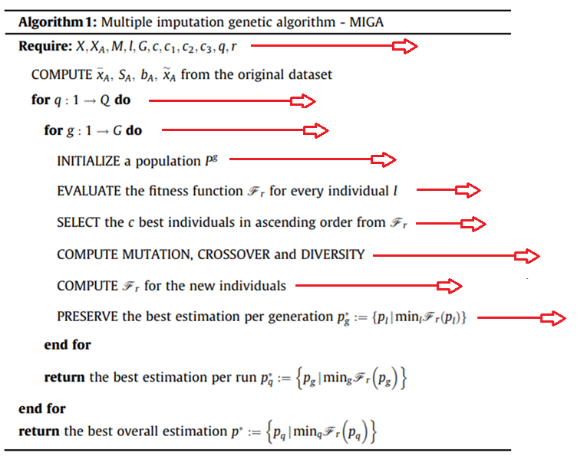
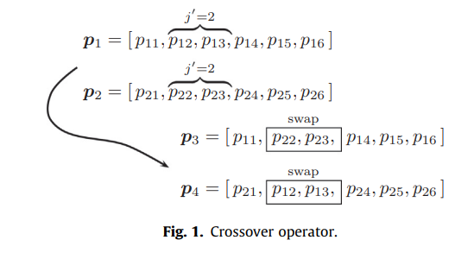
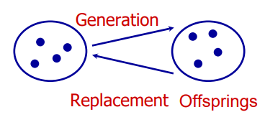
3.5 شبه کد و فلوچارت الگوریتم MIGA
عملگر Crossover
مراحل:
  بهترین از جمعیت نسل g انتخاب می شود.
  یک متغیر (ویژگی) تصادفی (j₀) از بین متغیرها انتخاب می شود.
  ژن مربوط به ویژگی Y_{i,} _{j0} از بهترین فرد به فرد بعدی منتقل می شوند.
  این عمل برای تعداد از افراد باقی مانده تکرار می شود.
به بیان ساده:
اطلاعات یک متغیر خاص از بهترین فرد، به سایر افراد منتقل می‌شود.
این کار باعث انتشار ویژگی‌های خوب در کل جمعیت می‌شود.
ورودی های الگوریتم
حلقه تولید نسل الگوریتم ژنتیک
حلقه تکرار الگوریتم
مقدار دهی به جمعیت اولیه
تابع ارزیابی برازندگی
انتخاب بهترین افراد (راه حل ها)
عملیات ژنتیک (جهش – ترکیب – تنوع)
ارزیابی نسل جدید
حفظ بهترین جواب (فرد) نسل
بهترین جواب هر اجرا
بهترین جواب نهایی

Slide 14
پرهزینه ترین بخش ها
پیچیدگی الگوریتم MIGA
پرهزینه‌ترین قسمت، محاسبه تابع برازندگی است که خودش از سه بخش تشکیل شده:
اختلاف میانگین‌ها : O(np)
اختلاف چولگی : O(np)
اختلاف ماتریس‌های کوواریانس : O( 2np*min(n,p) )
ضرب ماتریس های کوواریانس (S_{a} و S_{c}) بیشترین هزینه را دارد - O(np²)
پیچیدگی زمانی MIGA به سه عامل اصلی وابسته است:
  تابع برازندگی Fitness Function))
  اندازه جمعیت Population size))
  عملگرهای ژنتیکی مثل جهش mutation))، crossover و تنوع (diversity)
متغیرها
T = O(2npG) + O(2np⋅min(n,p)G) + O(G(l⋅logl))
  N : تعداد نمونه ها
  P : تعداد ویژگی ها
  L : اندازه جمعیت
  G : تعداد نسل ها
  Q : تعداد اجراهای مستقل الگوریتم
سایر هزینه ها
تولید جمعیت اولیه : O(np)
مرتب‌سازی افراد نخبه : به طور متوسط O(l*logl)
جهش، تقاطع و تنوع : O(lk)

Slide 15
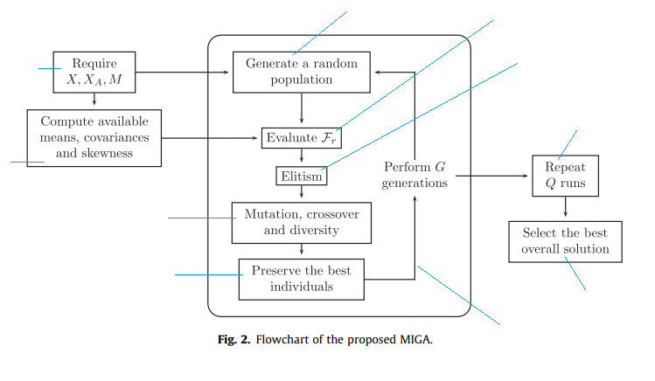
فلوچارت الگوریتم
تولید جمعیت اولیه تصادفی
ارزیابی تابع برازندگی
نخبه گرایی
ورودی ها
تکرار Q بار الگوریتم
محاسبات اولیه (میانگین ها، کوواریانس ها و چولگی
عملگرهای تولید راه حل
جهش، Crossover و تنوع
حفظ بهترین افراد جمعیت
انتخاب بهترین جواب نهایی
تکرار نسل G

Slide 16
